Slide 1
MONAMI 그림 일심동체
유동희 위지원 정덕진 정현욱

Slide 2
목 차
제작 페이지 설명
STACKS
UI 구성
DB 구성
API 구성
페이지 스케치
제작 스케줄

Slide 3
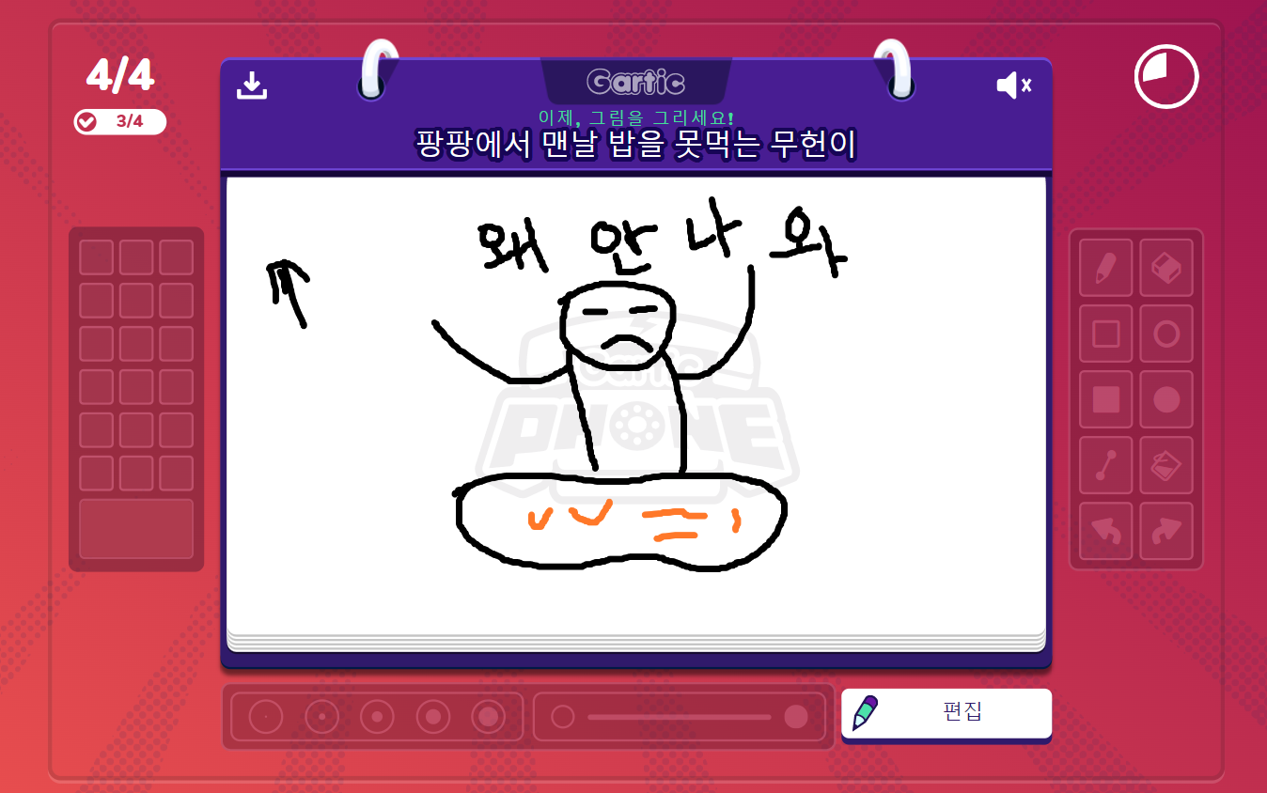
MONAMI가 만들 페이지는요
<Gartic Phone>을 카피 한 게임페이지를 제작할 예정입니다.
갈틱폰은 진행하는 유저끼리 문제를 만들어 제시하고, 랜덤으로 받은 제시어를 그림으로 표현하여 다른 유저가 그린 그림을 보고 제시어를 유추하는 게임입니다.

Slide 4
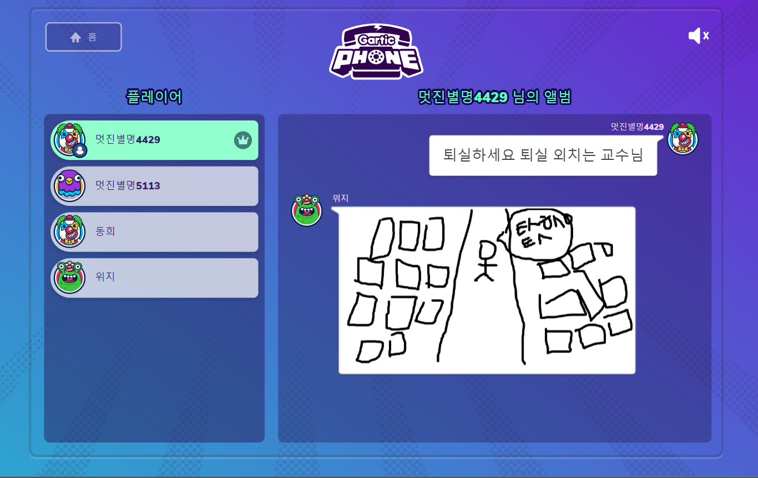
MONAMI가 만들 페이지는요

Slide 5
MONAMI가 만들 페이지는요
메인 페이지에는 회원가입, 로그인을 진행하여 유저 정보를 생성합니다.
게시판 페이지가 있어 자신이 그린 그림으로 유저끼리 소통을 할 수 있습니다.
로그인을 하고 게임 대기 페이지에서는 유저끼리 채팅을 이용하여 실시간으로 소통할 수 있습니다.

Slide 6
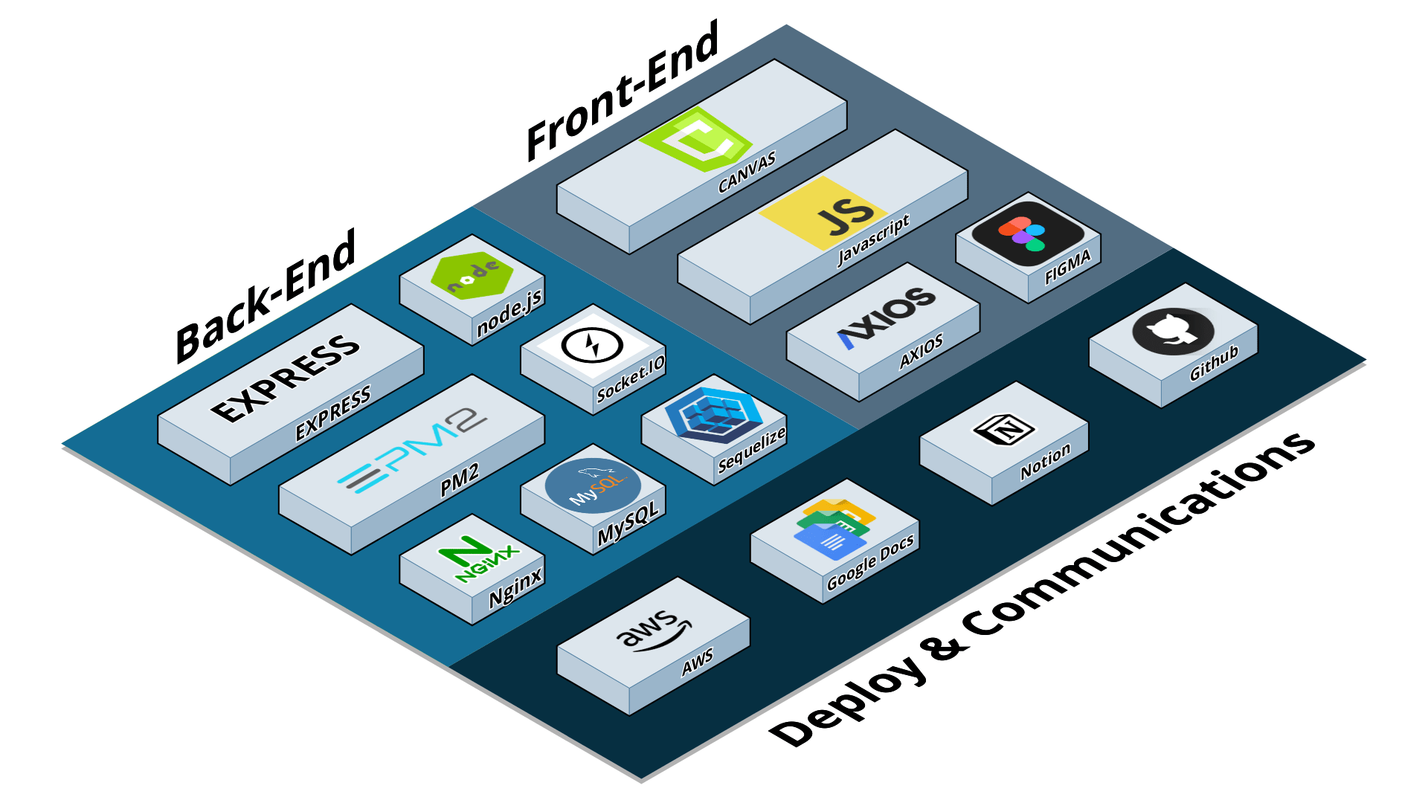
STACKS

Slide 7
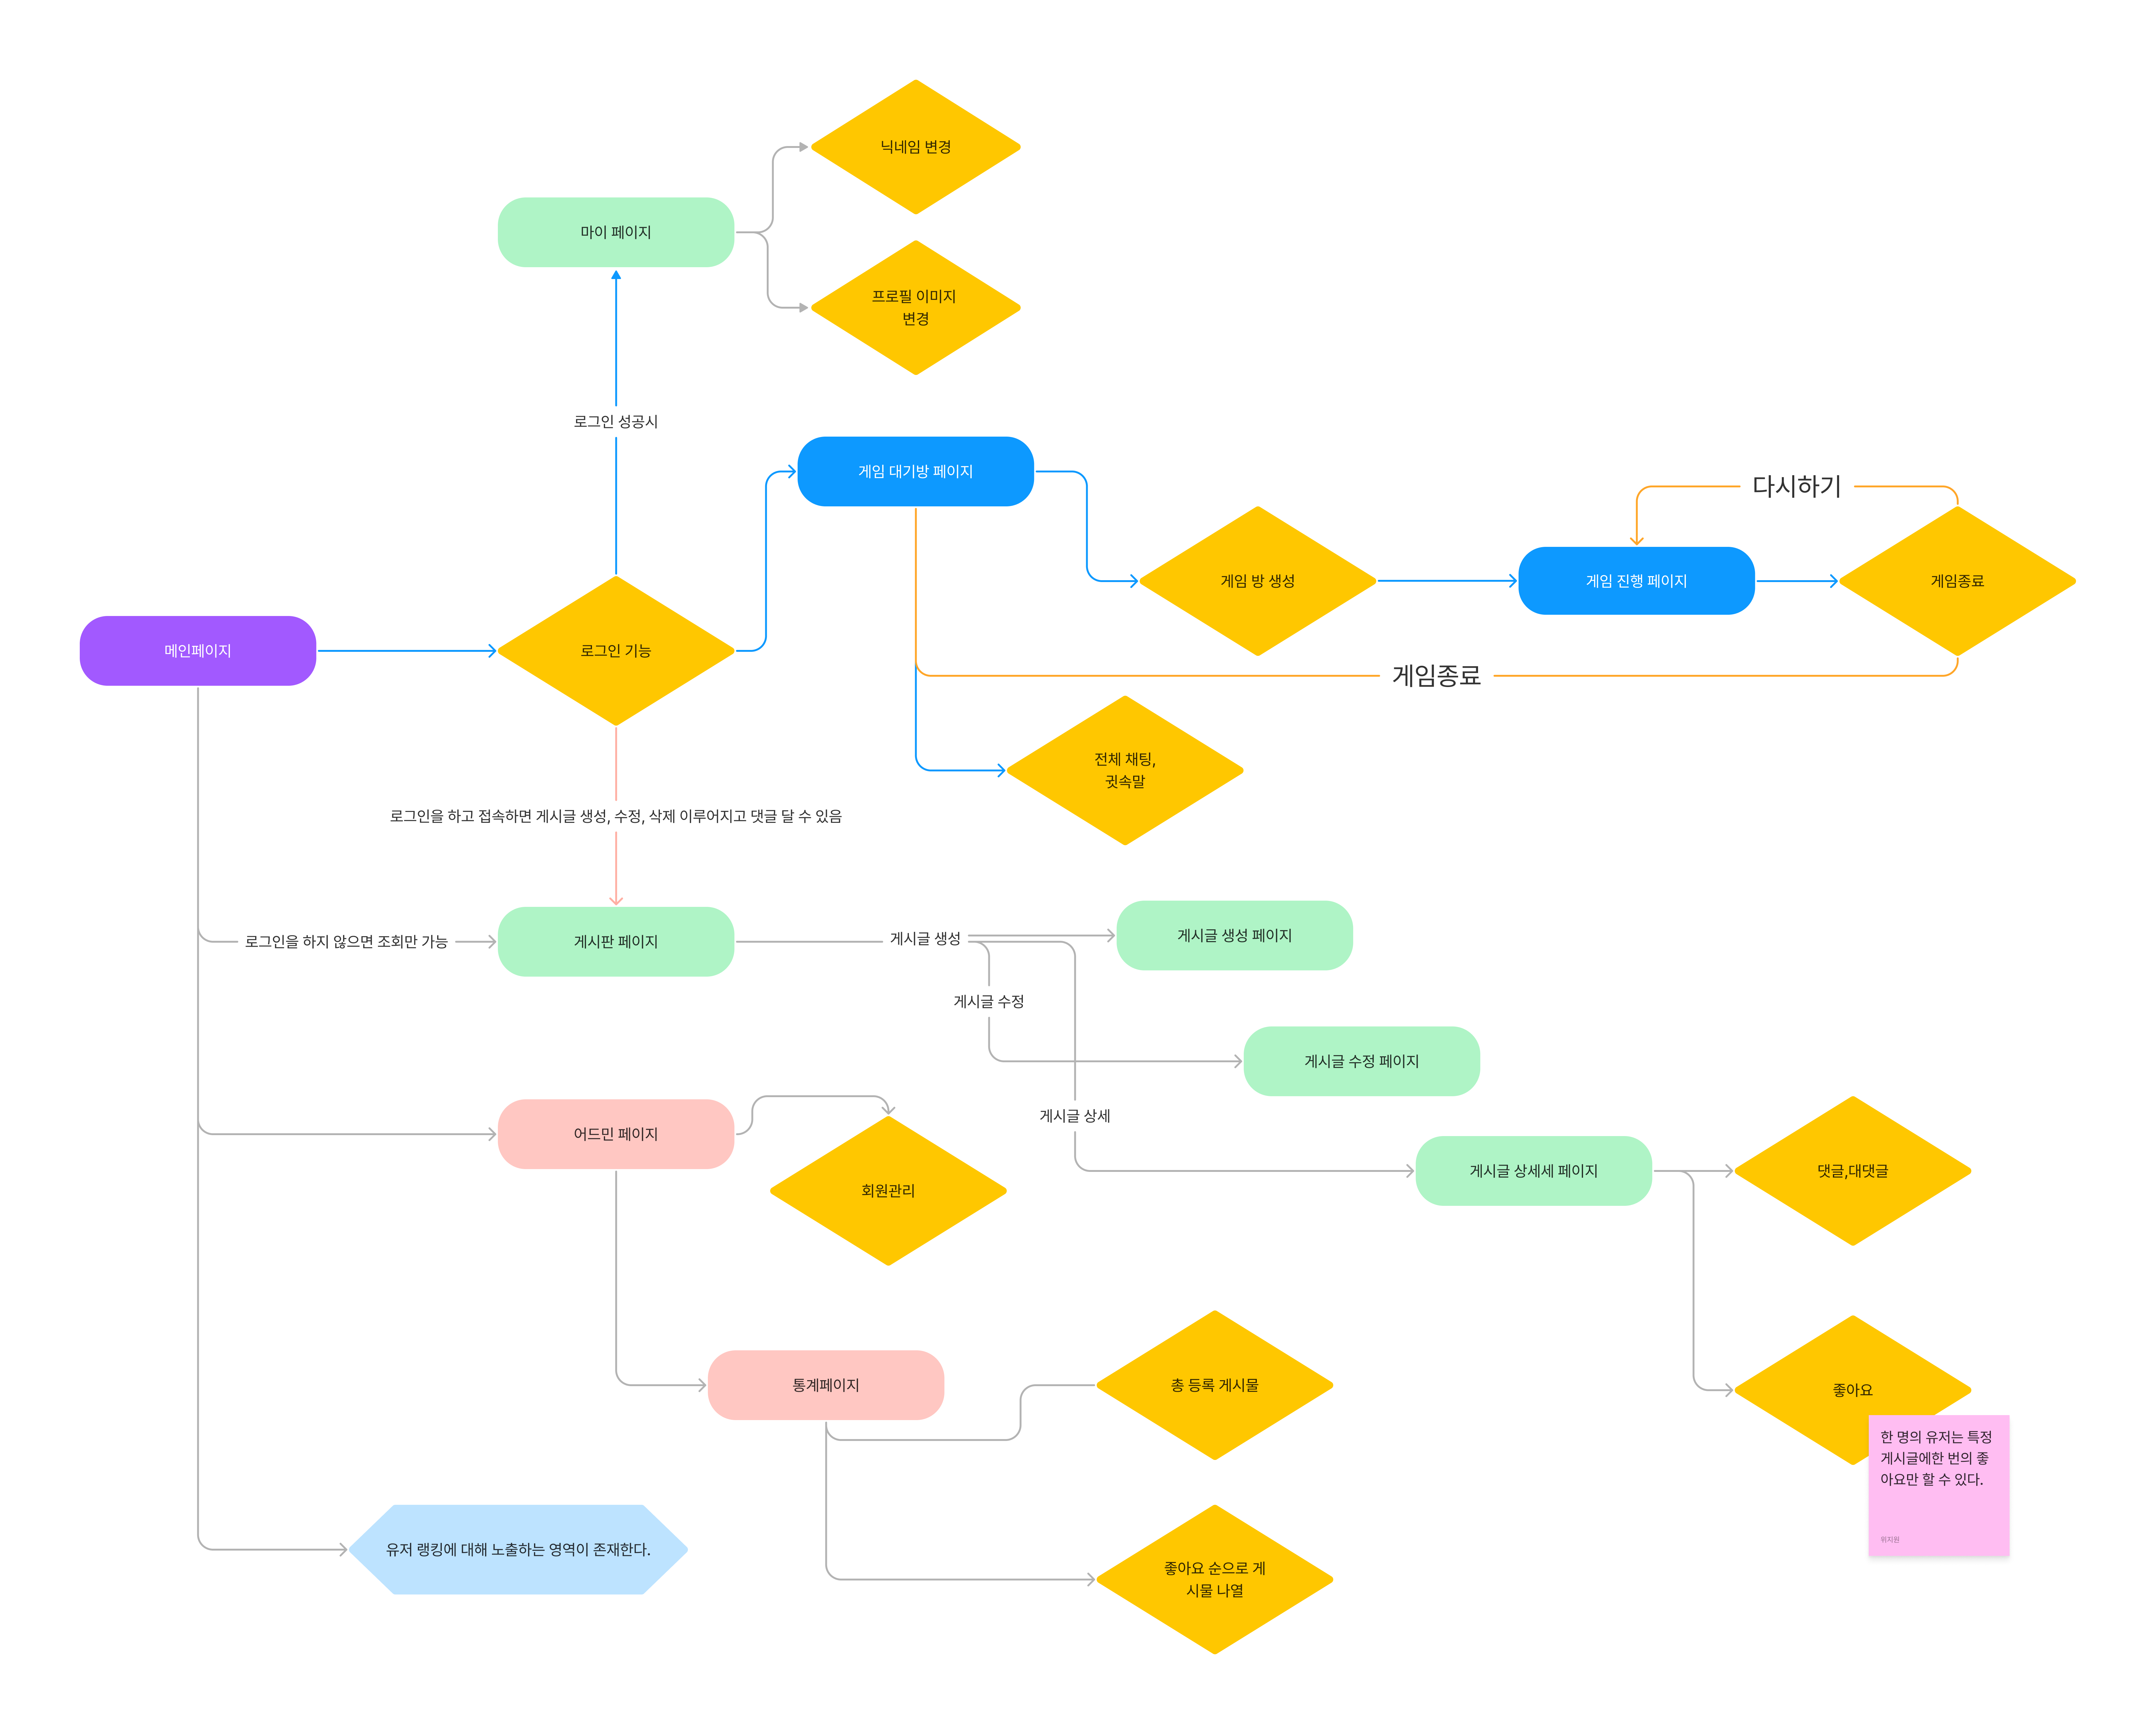
UI

Slide 8
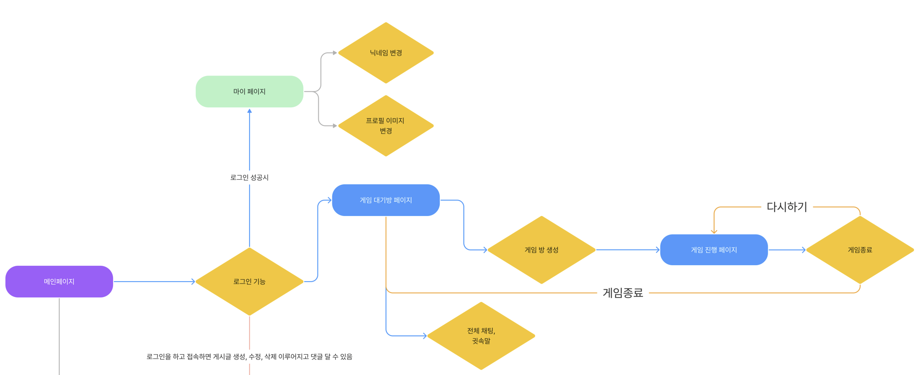
UI

Slide 9
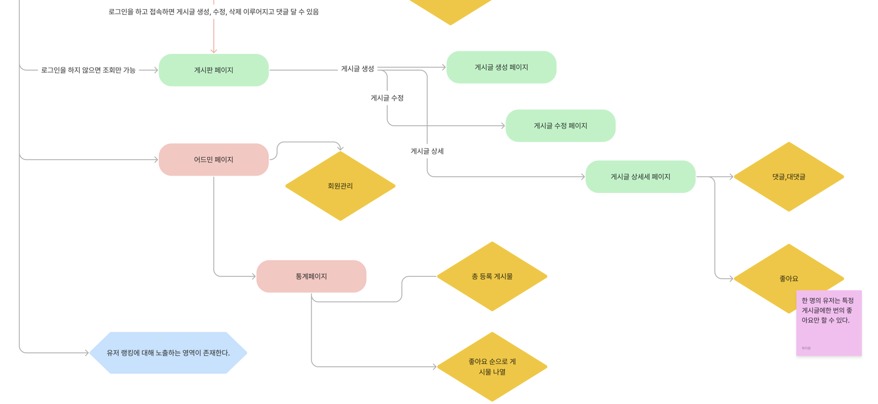
UI

Slide 10
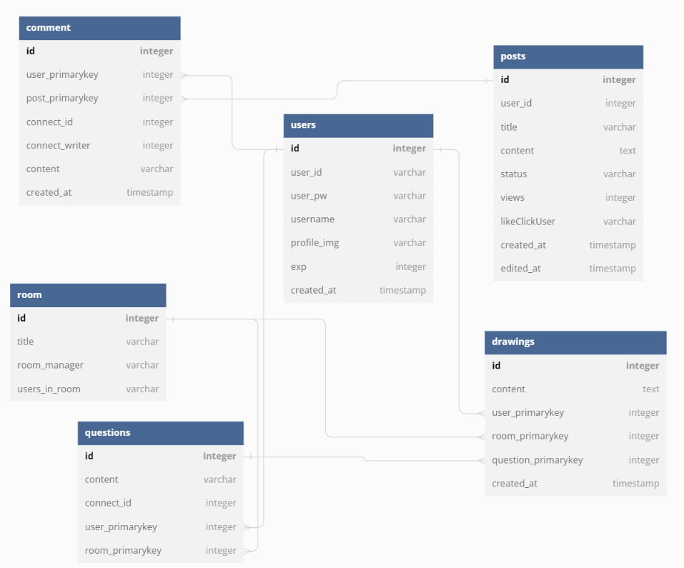
DB

Slide 11
API 문서
API 문서
id | Endpoint | Description | Request Payload | Response Data
main_ranking | GET main | 유저 exp 내림차순으로 5개 노출 |  | users.username: varchar users.exp: integer
main_paintingBoard |  | 게시판 최신순으로 5개 노출 |  | posts.title : varchar posts.created_at : timestamp
main_hallOfFame |  | 명예의전당 이미지 5개 노출 좋아요순으로 5개 노출 설명 : posts 테이블에서 likecleckUser 데이터를 가지고 오고 -> 거기서 top 5만 뽑아서 -> 이미지만 가지고 온다 |  | posts.img : varchar
login_user |  | 컨트롤러에서 로그인 함수를 통해 유저 정보가 있는지 users 테이블에서 확인 -> 미들웨어에서 토큰 유효검사 후 메인페이지로 넘어감 |  | username : varchar users.profile_img : varchar
board_total_view | GET board/total | 전체 유저가 작성한 게시글 및 데이터 보여주기 보여줄 데이터 : 사진, 제목, 댓글 수, 글쓴이, 작성 날짜, exp 점수, view |  | drawings.content : text posts.title : varchar comment.content : varchar users.username : varchar posts.created_at : timestamp users.exp : integer posts.views : integer
board_total_view_count | POST board/total |  | posts.views : integer
board_total_view_search | POST board/total | 제목+내용', '글쓴이', '제목' 을 입력하면 해당 내용으로 검색할 수 있게 하기 | posts.title : varchar posts.content : varchar posts.userprimarykey : integer | posts.title : varchar posts.content : varchar posts.user_id : integer
roomCreate | POST gameReady | 게임 방 생성 | title : varchar user_id: varchar manager: varchar | room.title : varchar room.room_manager: varchar
questionResult | GET gameEnd | 유저가 입력했던 제시어를 보여준다. |  | questions.content: varchar questions.connect: integer questions.user_primaryKey: integer questions.room_primaryKey: integer
drawingResult | GET gameEnd | 유저가 그렸던 제시어를 보여준다. |  | drawings.content: varchar drawings.question_primaryKey: integer drawings.user_primaryKey: integer drawings.room_primaryKry: integer

Slide 12
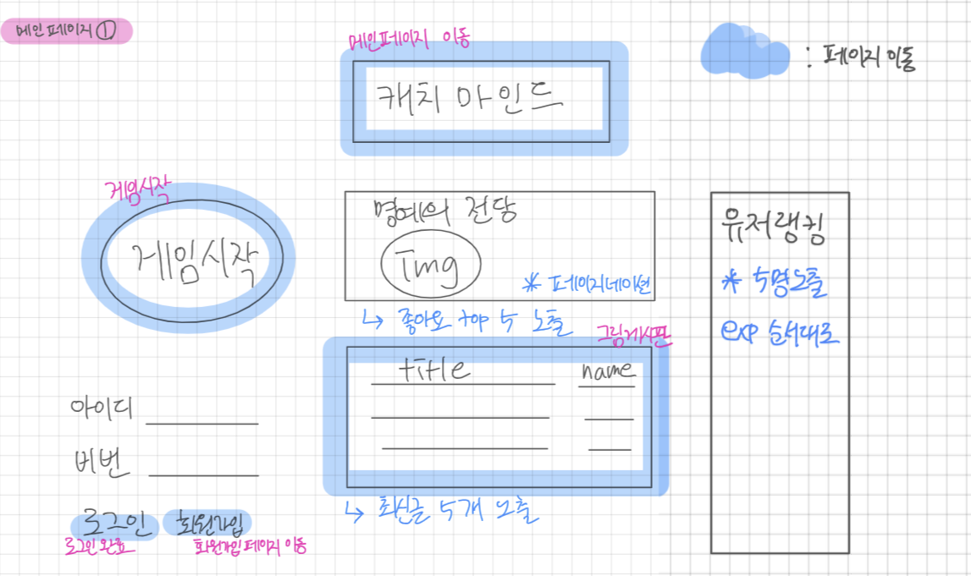
페이지 스케치_메인페이지_로그인X

Slide 13
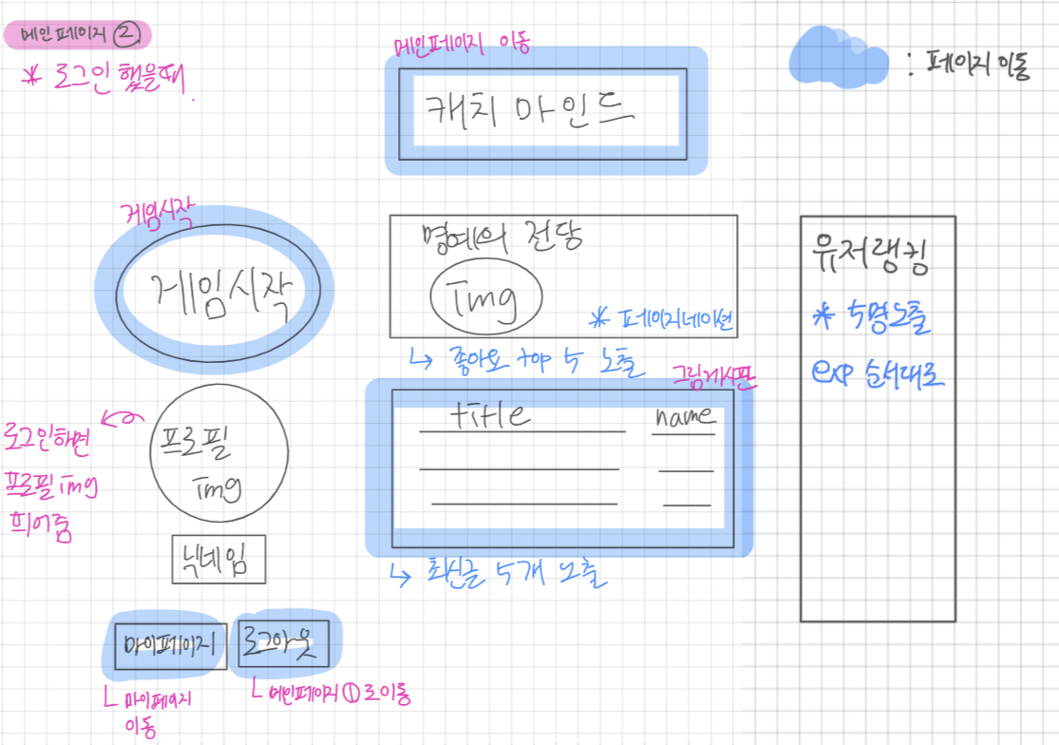
페이지 스케치_메인페이지_로그인O

Slide 14
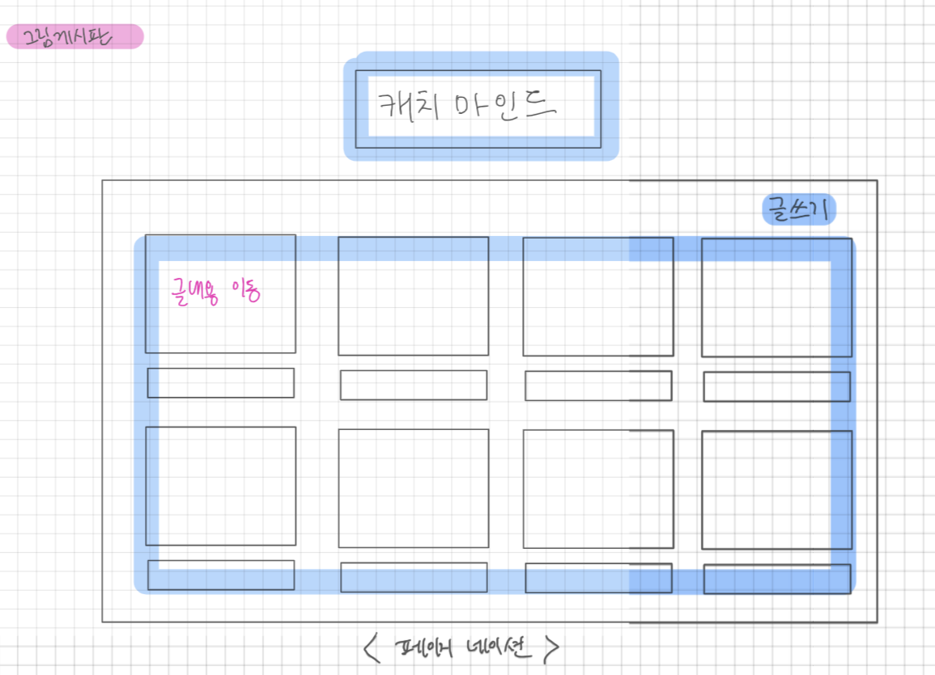
페이지 스케치_게시판목록

Slide 15
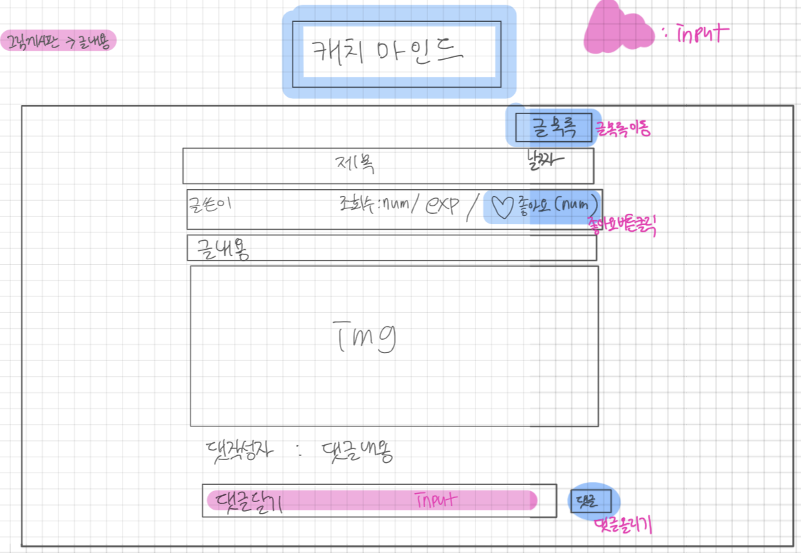
페이지 스케치_게시글 상세

Slide 16
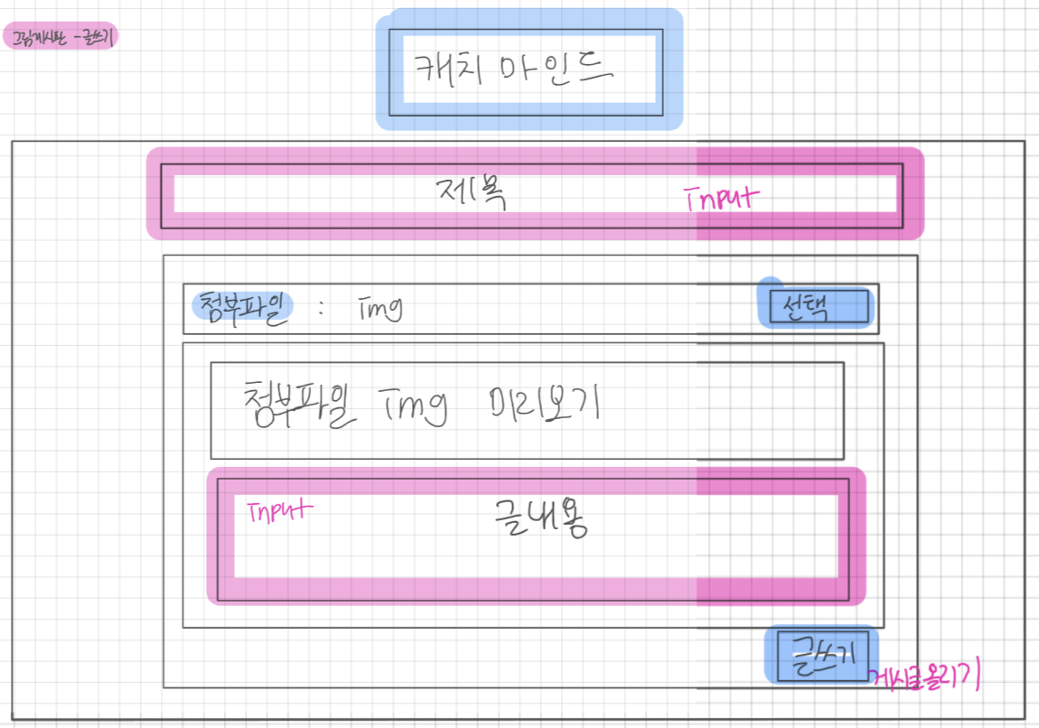
페이지 스케치_게시글 작성

Slide 17
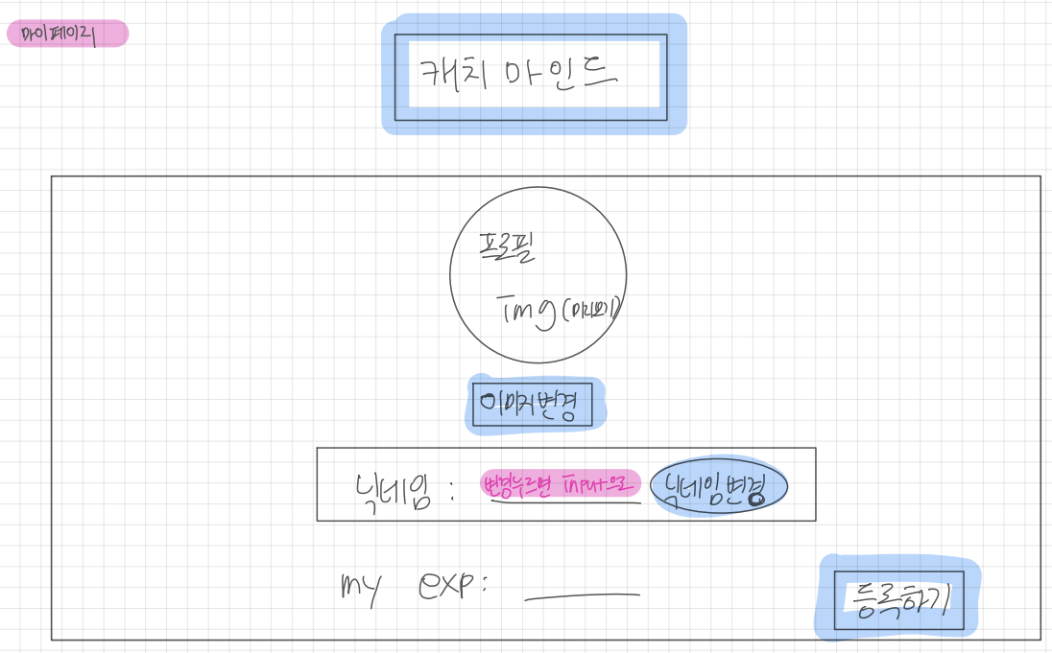
페이지 스케치_마이페이지

Slide 18
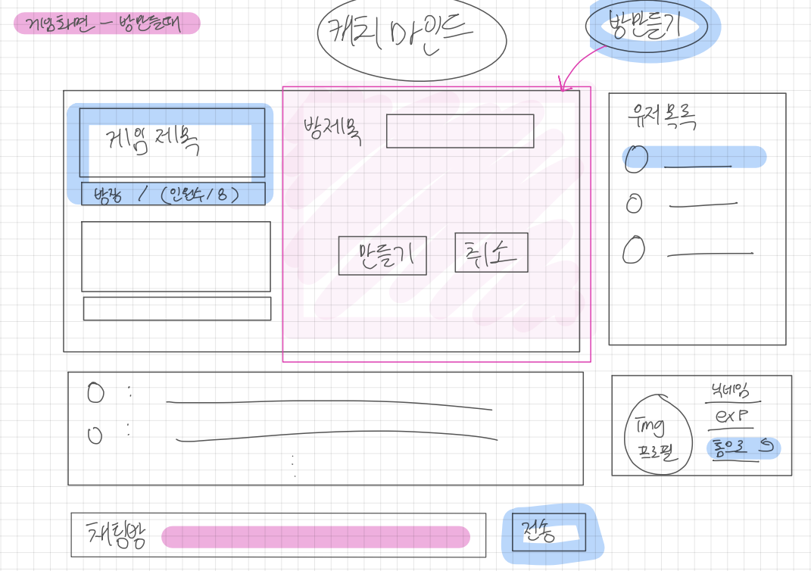
페이지 스케치_게임방 목록_방만들기

Slide 19
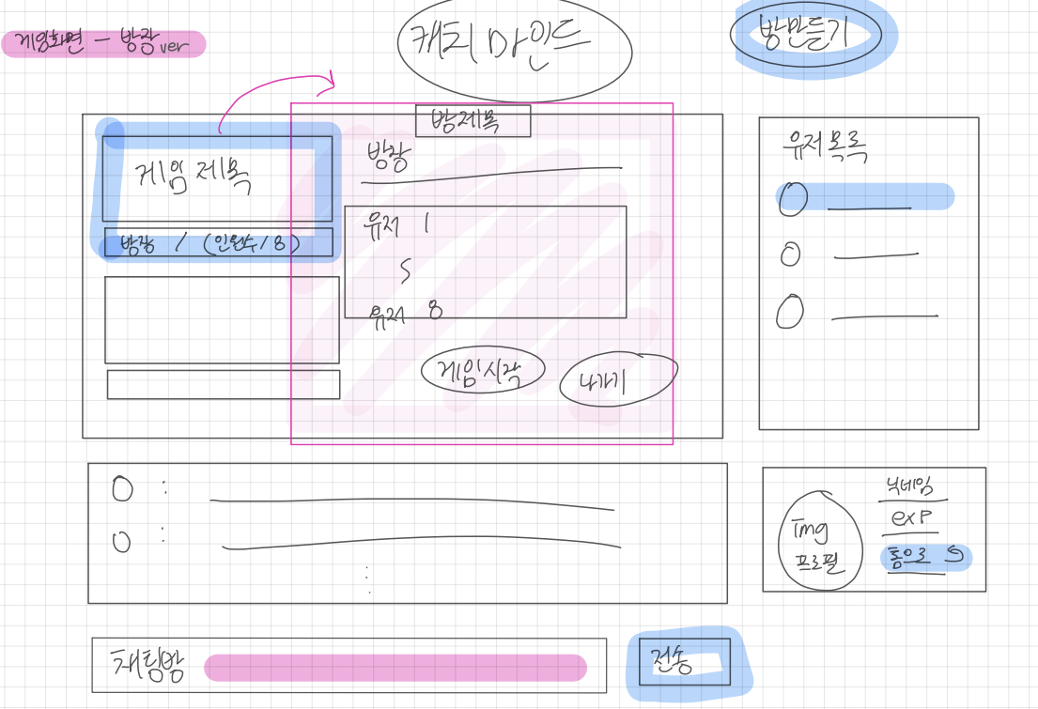
페이지 스케치_게임방목록_시작대기_방장ver

Slide 20
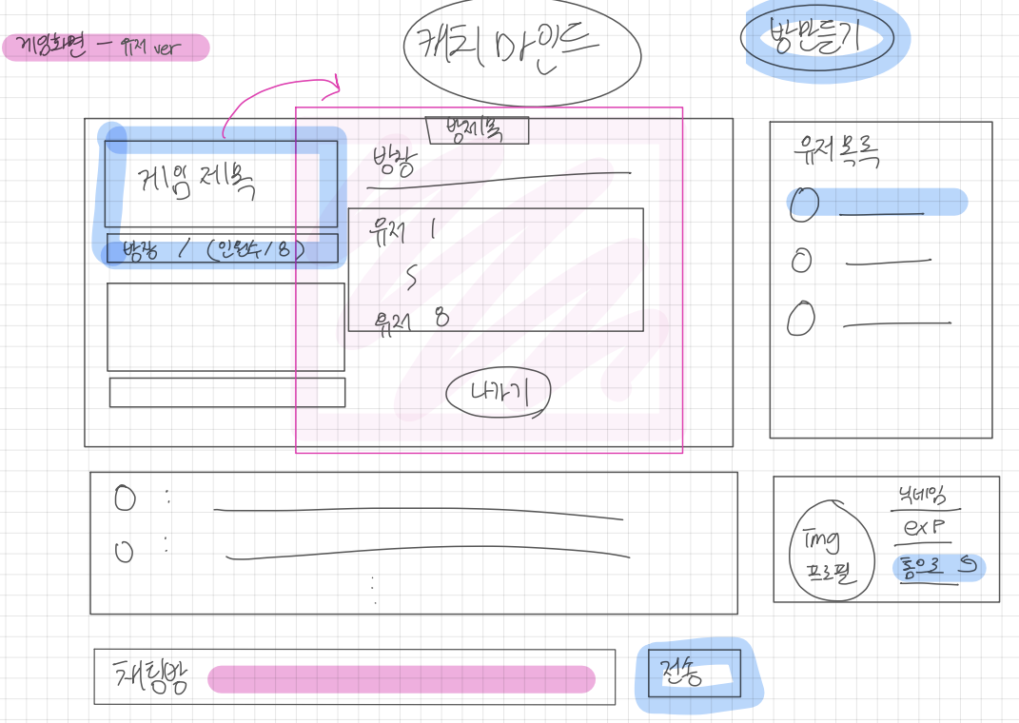
페이지 스케치_게임방목록_시작대기_유저ver

Slide 21
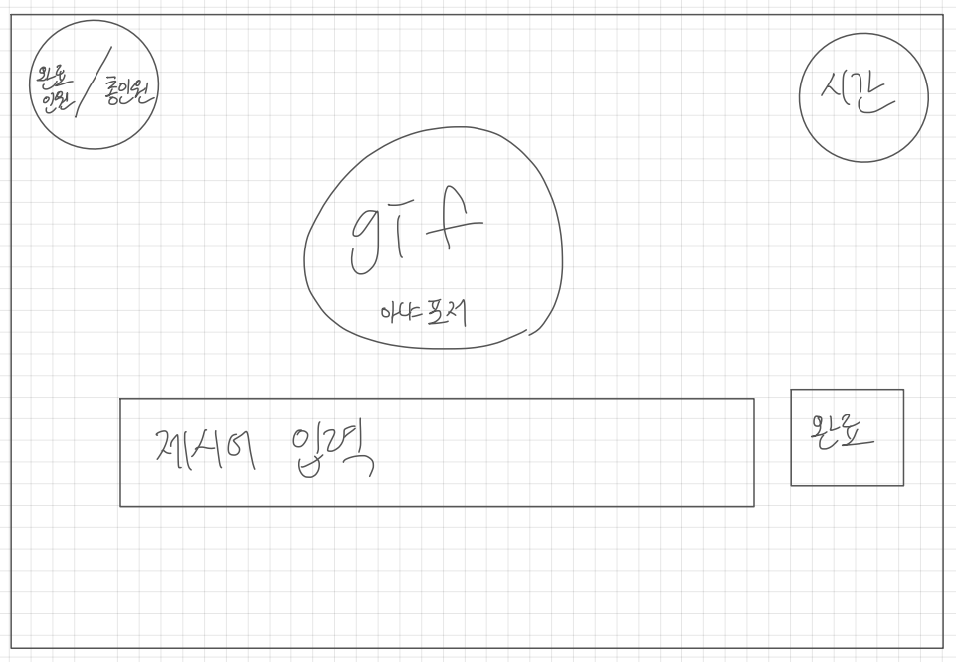
페이지 스케치_게임시작_제시어입력

Slide 22
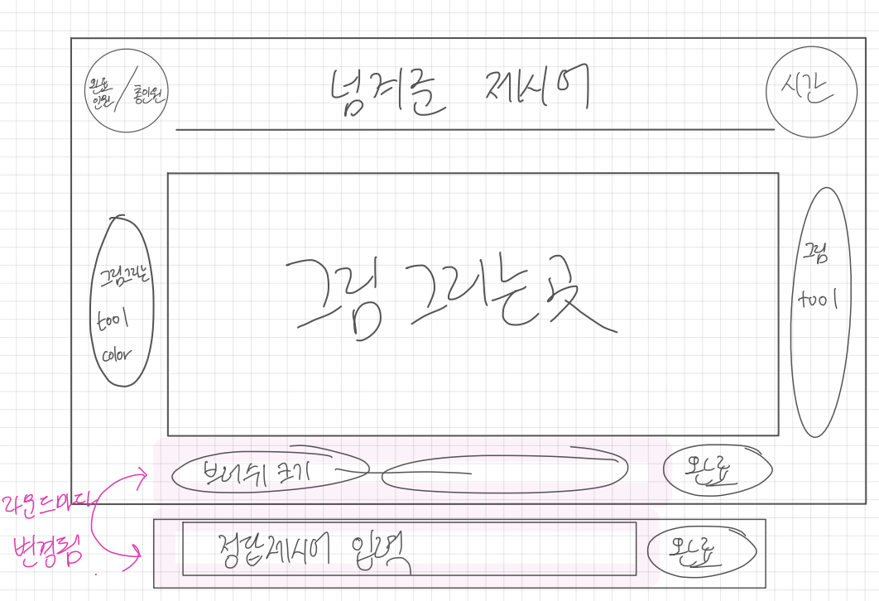
페이지 스케치_게임시작_그림그리기

Slide 23
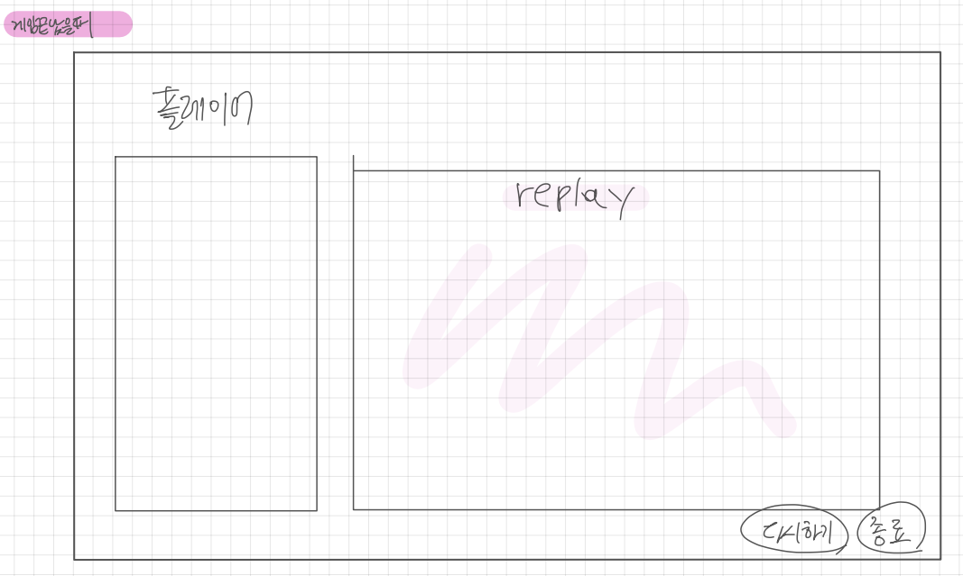
페이지 스케치_게임종료

Slide 24
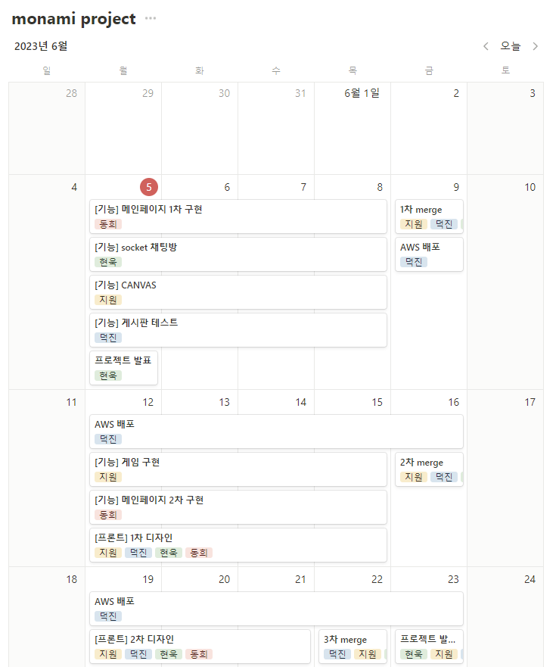
제작 스케줄

Slide 25
그림 일심동체를
기대해주세요!

